Slide 1
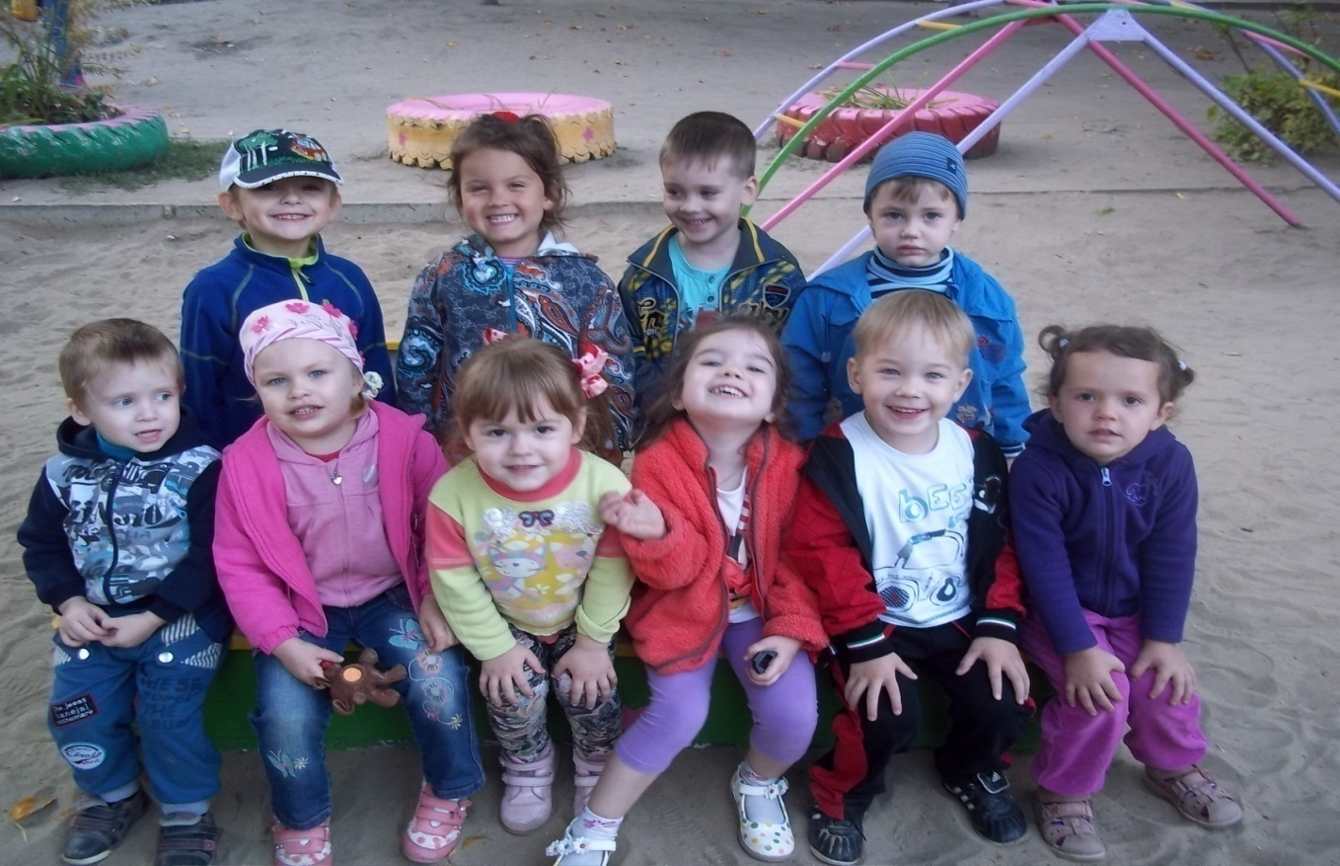
Презентация на тему: «Развитие коммуникативных навыков у детей дошкольного возраста при помощи игры» МДОУ «Детский сад комбинированного вида № 246» Вторая младшая ортопедическая группа «Василёк» Воспитатели: Кагакова О.Н., Герасименко Е.С.

Slide 2
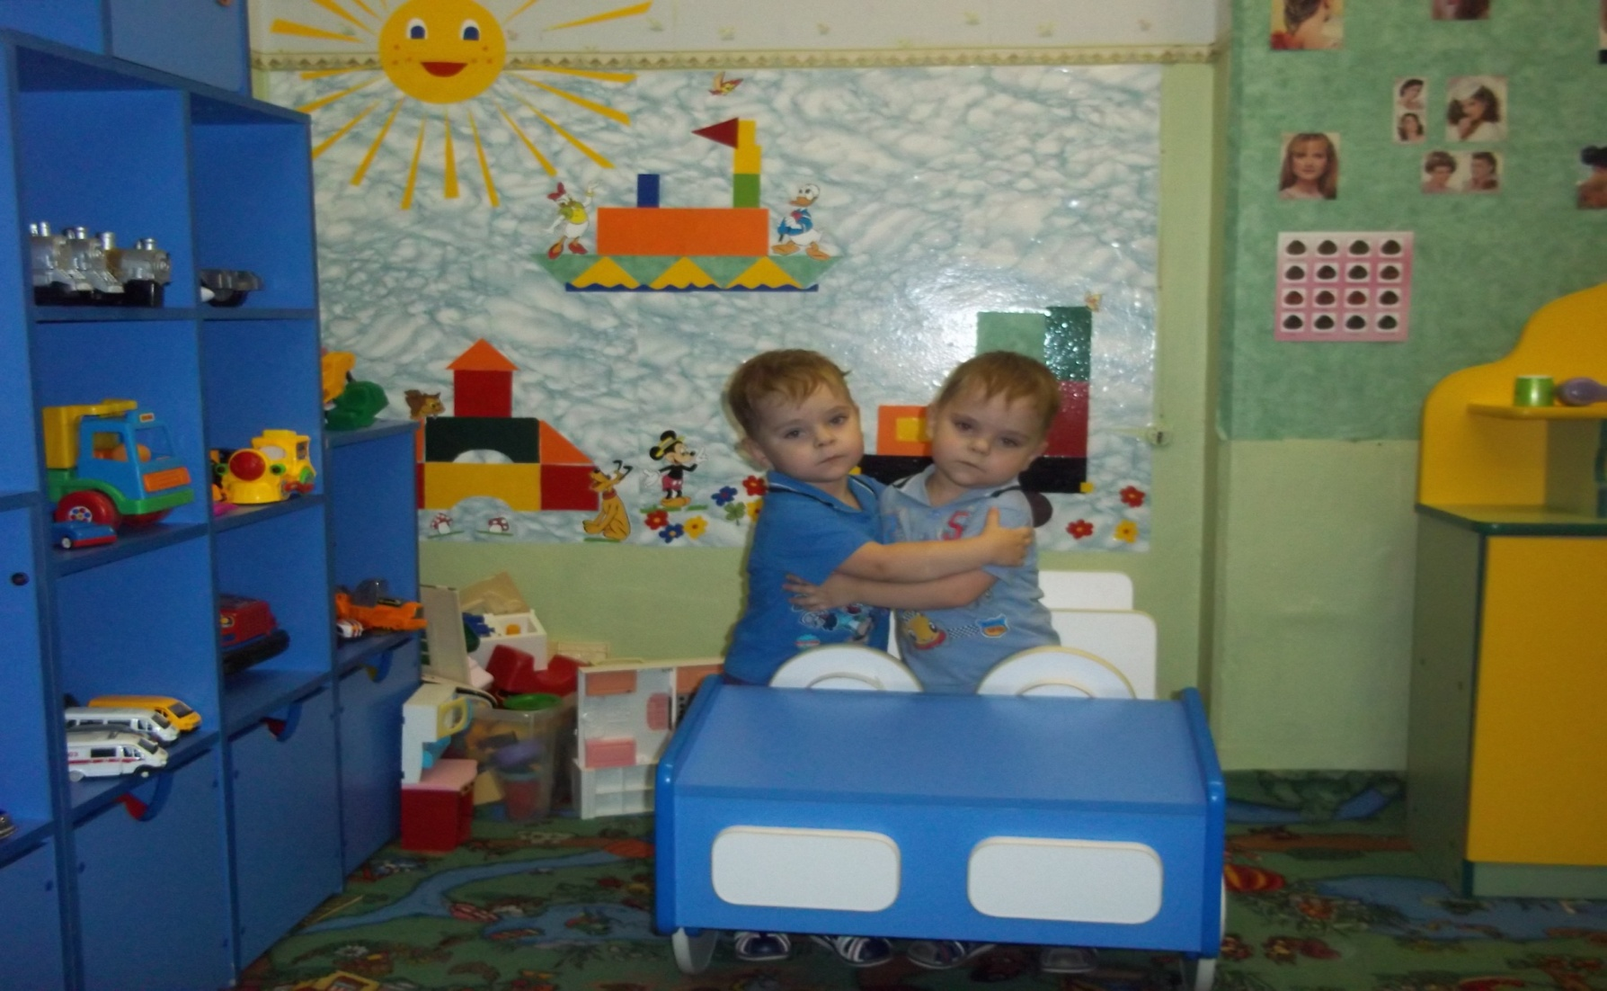
Коммуникативная компетентность дошкольника включает распознавание эмоциональных переживаний и состояний окружающих, умение выражать собственные эмоции вербальными и невербальными способами, умение решать конфликтные ситуации и преодоление конфликтов в общении друг с другом.

Slide 3
Любая игра многофункциональна, она реализует разные цели, но в предложенной картотеке игр есть общая цель – развитие коммуникативных навыков у дошкольников. Картотека состоит из четырёх блоков: 1. Игры на развитие умения сотрудничать; 2. Игры на развитие умения активно слушать; 3. Игры на развитие умения перерабатывать информацию; 4. Игры на развитие умения конструировать «текст для другого» (умение говорить самому).

Slide 4
Игра позволяет выявить задатки ребёнка и превратить их в способности, развивает умения и навыки, стимулирует развитие дошкольника в целом. 1.Блок Игры на развитие умения сотрудничать Задачи * учить слышать, понимать и соблюдать правила игры; * развивать контроль за движениями и умение работать по инструкции; * воспитывать доверительное отношение друг к другу; * развивать чувство ответственности за другого человека.
«

Slide 5
Первый блок состоит из следующих дидактических игр:
«Ладонь в ладонь» № 1 «Пошёл козёл по лесу» № 11 «Газета» № 2 «Слон» № 12 «Зеркала» № 3 «Мячик» № 13 «Поварята» № 4 « Паучок и мушки» № 14 «Дотронься...» № 5 «Пошёл гулять наш милый гном» № 15
«Скучно, скучно так сидеть» № 6 «Иголка и нитка» № 16 «Волшебные водоросли» № 7 «Путаница» № 17 «Подарок на всех» № 8 « Хвост дракона» № 18
«Серебряный колокольчик» № 9 «Рыбаки и рыбки» № 19 «Весёлый паровозик» № 10 «Машка» № 20

Slide 6
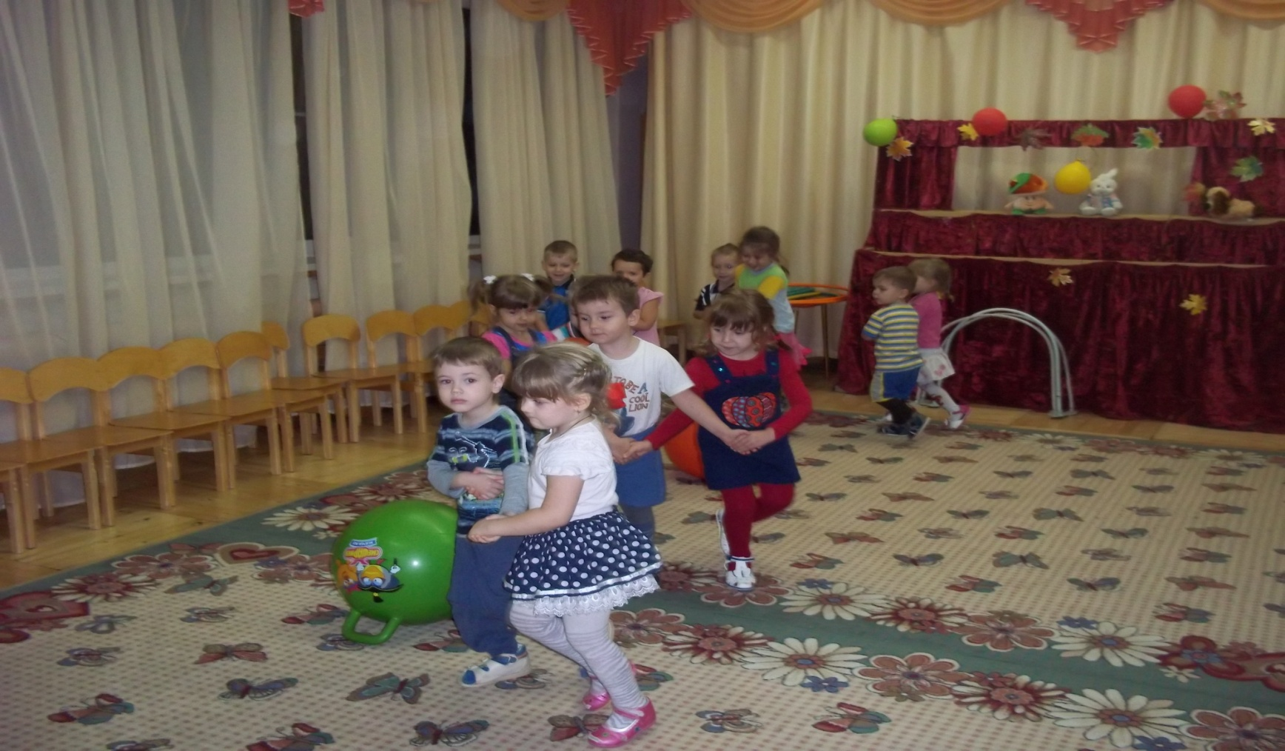
Дидактическая игра «Ладонь в ладонь» № 1 Цель: развитие коммуникативных навыков, получение опыта взаимодействия в парах, преодоление боязни тактильного контакта.

Slide 7
2 .Блок Игры на развитие умения активно слушать. Задачи * развивать вербальную и невербальную коммуникацию; * учить определять эмоциональное состояние и отражать его с помощью выразительных движений и речи; * развивать слуховое восприятие и память; * учить задавать открытые и закрытые вопросы и отвечать на них; * учить перефразировать сказанное, уловив его главный смысл; * учить понимать смысл сообщений, выделять основную идею высказывания, подводить итог мысли собеседника; * учить использовать приём активного слушания: дальнейшее развитие мыслей собеседника.

Slide 8
Второй блок состоит из следующих дидактических игр:
«Ау!» №21
«Коза рогатая» № 22 «Если «да» — похлопай, если «нет» — потопай» № 23
«Мы на карусели сели» № 24 «Звёздочки» № 25
«Угадай, чей голосок» № 26
«Зимой во дворе» № 27
«Ромашки на лугу» № 28 «Звёзды» № 29 « Птицы и автомобиль» № 30 «Вороны» № 31

Slide 9
Третий блок состоит из следующих дидактических игр:
«Давай дружить» № 32
«Яблочко настроения» № 33
«Прыгали мышки» № 34 «Вежливые слова» № 35
«Молчок» № 36 «Волшебный букет цветов» № 37
«Обзывалки» № 38
«Чьё платье лучше?» № 39

Slide 10
4. Блок Игры на развитие умения конструировать «текст для другого» (умение говорить самому) Задачи * учить детей излагать свои мысли точно, кратко, без искажений смысла; * развивать умение оценивать других с позиции доброжелательности, учитывать личностные особенности слушателя; * научить детей устанавливать «обратную связь» при взаимодействии друг с другом, а также с другими людьми.

Slide 11
Четвёртый блок состоит из следующих дидактических игр:
«Давайте познакомимся!» № 40 «Пальцы — звери добрые, пальцы — звери злые» № 41
«Интервью» № 42
«Давай поговорим» № 43
«Клубочек» № 44

Slide 12
Дидактическая игра «Давайте познакомимся!» № 40 Цель: закреплять умение детей знакомиться, называть свое имя, употреблять в своей речи вежливые слова, находить общий язык со сверстниками

Slide 13
Спасибо за внимание !

